Slide 1



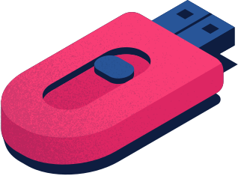



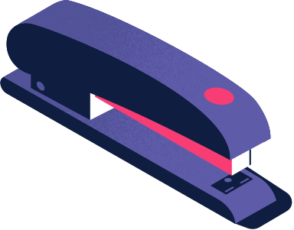

CAMERA
GRAFIKA KOMPUTER - B

Slide 2
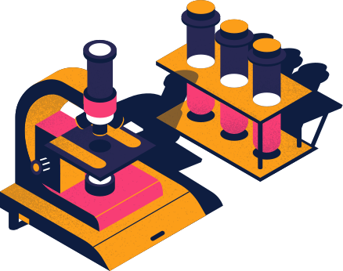
KELOMPOK MOON
Anggota Kelompok
Wardatul Amalia Safitri (5025211006)
Salsabila Fatma Aripa (5025211057)
Yusna Millaturrosyidah (5025211254)

Slide 3

Daftar isi
Camera
ArrayCamera
CubeCamera
OrthographicCamera
PerspectiveCamera
StereoCamera

Slide 4
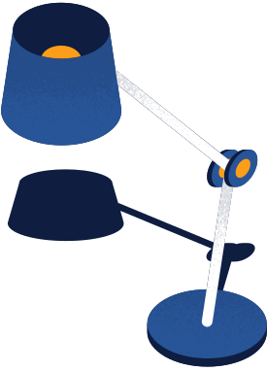
CAMERA
Camera dalam Three.js merupakan class dasar abstrak yang digunakan untuk mengatur properti dan perilaku dari berbagai jenis camera 3D.
Constructor "Camera()" digunakan untuk membuat objek camera baru. Namun, penting untuk diingat bahwa class ini tidak seharusnya dipanggil secara langsung.

Slide 5
Properties
`.isCamera`
`.layers`
`.matrixWorldInverse`
`.projectionMatrix`
`.projectionMatrixInverse`

Slide 6
METHODS
`.clone()`
`.copy(source: Camera, recursive: Boolean)`
`.getWorldDirection(target: Vector3)`

Slide 7
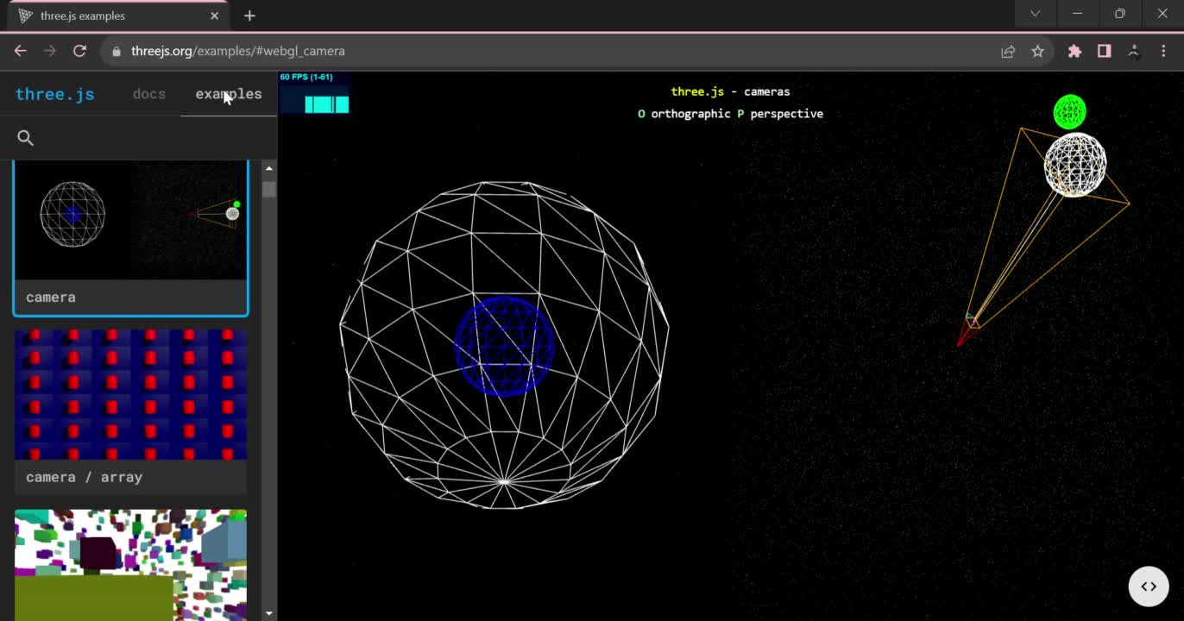
Implementasi camera

Slide 8
ARRAY CAMERA
ArrayCamera dalam Three.js digunakan untuk merender adegan dengan beberapa kamera yang sudah diatur sebelumnya. Setiap ArrayCamera selalu berisi beberapa kamera yang disebut sebagai "kamera-kamera sub." Dalam hal ini, Anda harus menentukan area tampilan yang akan di-render oleh masing-masing kamera sub dengan menggunakan properti yang disebut "viewport."

Slide 9
ConStructor
PROPERTIES
`.cameras`
`.isArrayCamera`
Untuk membuat ArrayCamera, perlu memberikan sebuah array dari kamera-kamera sub sebagai parameter konstruktor.
METHODS
ArrayCamera juga memiliki method yang biasa digunakan dalam class PerspectiveCamera dasar, yang berguna dalam mengelola sub camera.

Slide 10
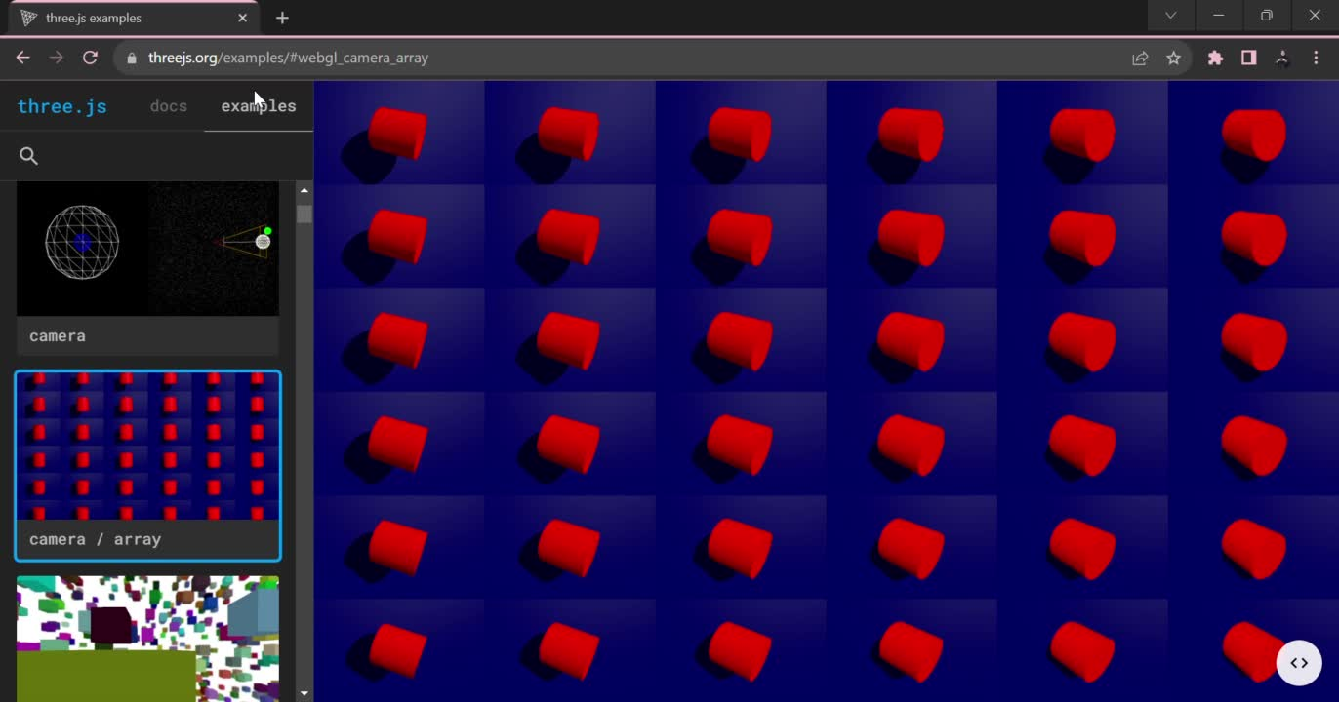
Implementasi array camera

Slide 11
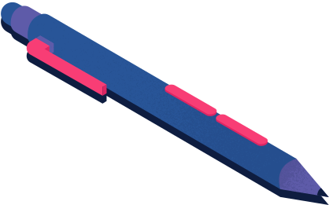
CUBECAMERA
CubeCamera dalam Three.js adalah objek yang digunakan untuk menciptakan efek pemantulan dalam lingkungan 3D. Ia merender enam gambar dari berbagai sudut pada sebuah kubus virtual dan menggunakannya sebagai sumber cahaya lingkungan yang diterapkan pada objek dalam scene. Dengan demikian, CubeCamera memungkinkan objek untuk terlihat seperti mencerminkan lingkungan sekitarnya, menciptakan efek refleksi yang realistis, seperti air yang mengkilap atau permukaan objek yang mengkilap.

Slide 12
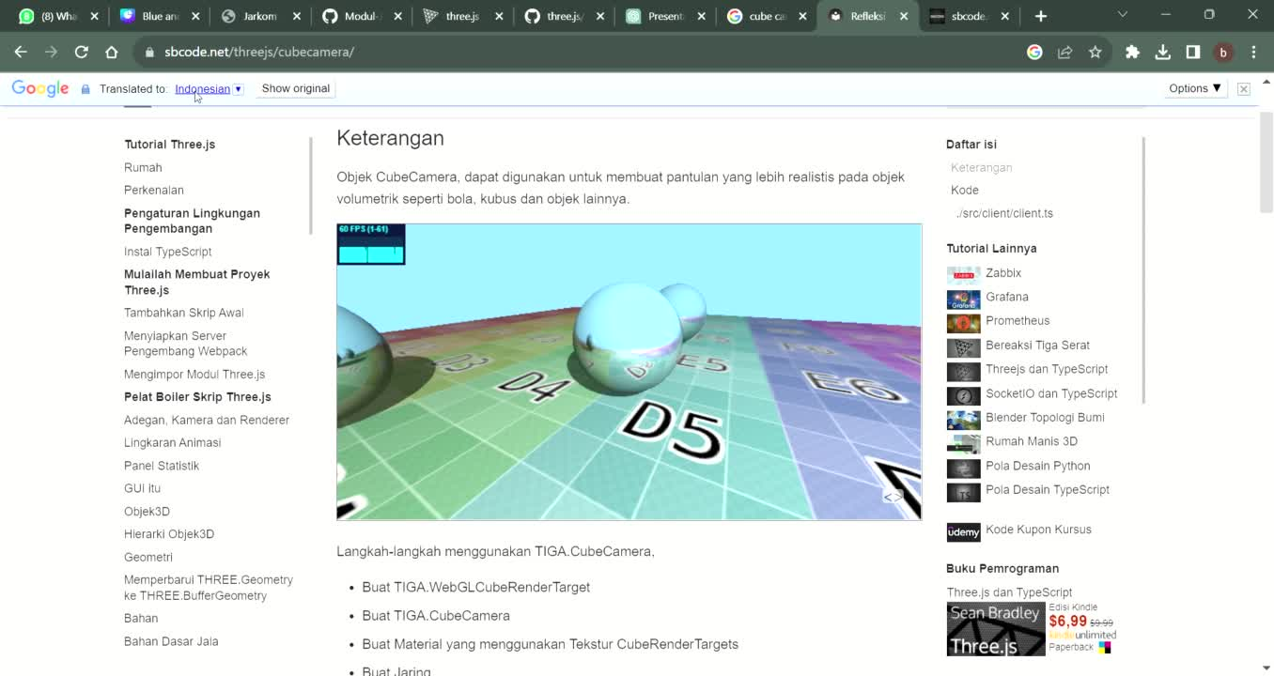

Slide 13
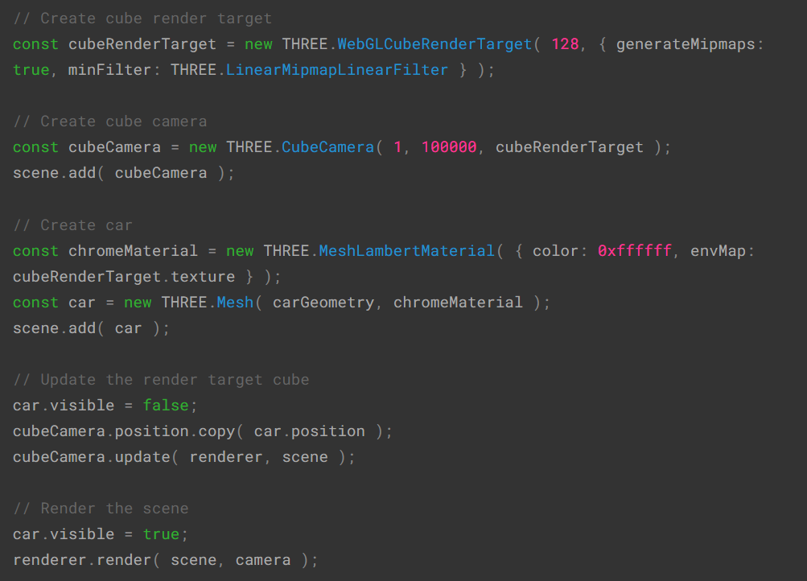
Langkah langkah
cubeRenderTarget, yaitu objek yang berfungsi sebagai target render dalam bentuk kubus virtual dengan sisi-sisi sebanyak enam. Ukuran kubusnya adalah 128x128 piksel, dengan penggunaan mipmaps yang dihasilkan (generateMipmaps: true) untuk perbaikan kualitas render saat objek berada di jarak yang lebih jauh, dan penggunaan filter min yang disetel sebagai THREE.LinearMipmapLinearFilter untuk menghasilkan efek pemantulan yang lebih halus dan realistis pada objek di scene Three.js.

Slide 14
Langkah langkah
membuat sebuah objek kamera kubus (CubeCamera) dalam framework Three.js. dengan parameter konfigurasi: sisi kubus 1 unit, jarak dekat 1 unit, jarak jauh 100000 unit, dan menggunakan target render dari sebuah objek "cubeRenderTarget". Kemudian, kamera ini ditambahkan ke dalam "scene" untuk digunakan dalam proses rendering 360 derajat atau panoramic yang berguna dalam membuat efek refleksi atau environment mapping pada objek dalam adegan 3D.

Slide 15
Langkah langkah
membuat objek mobil (car) dalam suatu adegan 3D menggunakan framework Three.js. objek mobil ditambahkan ke dalam scene, sehingga objek mobil ini akan menjadi bagian dari adegan 3D yang akan dirender.

Slide 16
Langkah langkah
proses rendering refleksi objek mobil (car) dalam adegan 3D menggunakan teknik CubeCamera. Pertama, mobil dimatikan (invisible) untuk mengupdate citra panoramic refleksi tanpa keberadaan mobil. Kemudian, posisi CubeCamera diperbarui sesuai dengan posisi mobil, dan citra panoramic diperbarui.

Slide 17
ConstructoR
CubeCamera( near : Number, far : Number, renderTarget : WebGLCubeRenderTarget )
near -- The near clipping distance.
far -- The far clipping distance.
renderTarget -- The destination cube render target.

Slide 18
Properties
.renderTarget : WebGLCubeRenderTarget
METHODS
.update ( renderer : WebGLRenderer, scene : Scene ) : undefined
renderer -- The current WebGL renderer
scene -- The current scene

Slide 19
Orthographic CamerA
OrthographicCamera dalam Three.js adalah jenis kamera yang digunakan untuk membuat tampilan 3D yang datar, tanpa adanya perspektif. Kamera ini mengambil objek 3D dan memproyeksikannya ke layar dengan cara yang menjaga proporsi objek, sehingga objek tetap terlihat sama besar, terlepas dari kedekatannya ke kamera. Ini berguna untuk aplikasi seperti permainan 2D, grafik teknis, atau tampilan objek dalam skala yang konsisten, tanpa efek perspektif. OrthographicCamera memiliki properti seperti posisi, orientasi, dan panjang pandangan yang dapat dikontrol untuk mengatur tampilan 3D yang diinginkan.

Slide 20
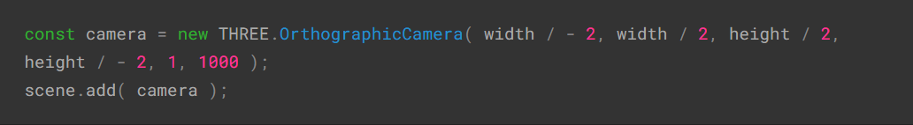
CODE EXAMPLE
membuat objek kamera OrthographicCamera dalam Three.js dengan batas pandang yang datar dan tanpa perspektif. Kamera ini memiliki panjang pandangan yang didefinisikan oleh lebar (width) dan tinggi (height) layar, yang dibagi menjadi empat bagian, sehingga objek tetap terlihat dengan proporsi yang konsisten. Kamera ditempatkan di dalam scene dengan menggunakan "scene.add(camera)" sehingga dapat digunakan untuk merender objek 3D dalam tampilan tanpa perspektif.

Slide 21
ConstructoR
OrthographicCamera( left : Number, right : Number, top : Number, bottom : Number, near : Number, far : Number )
left — Camera frustum left plane.
right — Camera frustum right plane.
top — Camera frustum top plane.
bottom — Camera frustum bottom plane.
near — Camera frustum near plane.
far — Camera frustum far plane.

Slide 22
Properties
.bottom : Float
.far : Float
.isOrthographicCamera : Boolean
.left : Float
.near : Float
.right : Float
.top : Float
.view : Object
.zoom : number

Slide 23
METHODS
.setViewOffset ( fullWidth : Float, fullHeight : Float, x : Float, y : Float, width : Float, height : Float ) : undefined
fullWidth — full width of multiview setup
fullHeight — full height of multiview setup
x — horizontal offset of subcamera
y — vertical offset of subcamera
width — width of subcamera
height — height of subcamera
.clearViewOffset () : undefined
.updateProjectionMatrix () : undefined
.toJSON (meta : Object) : Object

Slide 24

PERSPECTIVE CAMERA
Perspective camera adalah proses penggambaran objek dengan menerapkan perspective projection. Teknik penggambaran objek dalam perspective camera ini memanfaatkan garis-garis yang mengarah ke suatu titik tertentu yang disebut titik hilang. Proses pengambaran objek dengan perspective camera akan membuat visualisasi yang serupa dengan cara mata melihat dan teknik ini adalah salah satu teknik yang umum digunakan dalam merender 3D Object.

Slide 25
CODE EXAMPLE
CONSTRUCTOR
PerspectiveCamera( fov : Number, aspect : Number, near : Number, far : Number )
fov — Camera frustum vertical field of view.
aspect — Camera frustum aspect ratio.
near — Camera frustum near plane.
far — Camera frustum far plane.

Slide 26
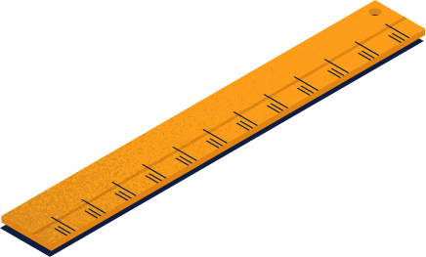
PROPERTIES
METHODs
.aspect : float
.far : float
.filmGauge : float
.filmOffset : float
.focus : float
.fov : float
.isPerspectiveCamera : boolean
.near : float
.view : object
.zoom : number
.clearViewOffset( )
.getEffectiveFOV( )
.getFilmHeight( )
.getFilmWidth( )
.getFocalLength( )
.setFocalLength( )
.setViewOffset( )
.updateProjectionMatrix( )
.toJSON

Slide 27
STEREO CAMERA
Dual Perspective Camera yang biasa digunakan untuk penambahan efek, seperti 3D Anaglyph dan Parallax Barrier
CONSTRUCTOR
StereoCamera ( )

Slide 28
PROPERTIES
.aspect
.eyeSep
.cameraL
.cameraR
METHODS
.update ( camera : PerspectiveCamera )

Slide 29
TERIMA KASIH
Kelompok - MOON

